Slide 1
GÖÇ TRAVMASI

Slide 2
Sunum İçeriği
Göç İle İlgili Kavramlar
Göç Çeşitleri
Türkiye’de Göç Nedenleri
Göçün Toplumsal Etkileri
Göçmenlerin Yaşaması Muhtemel Sorunlar
Göçmen Kabul Eden Toplumlarda Yaşanması Muhtemel Sorunlar
Göç Travması
Göç Travmasına Neden Olan Etkenler
Çocuk Ve Ergen Göçmenlerde Görülmesi Muhtemel Fizyolojik Ve Psikolojik Belirtiler
Göç Travmasının Önlenmesinde Ve Sağaltımında Yapılması Gerekenler

Slide 3
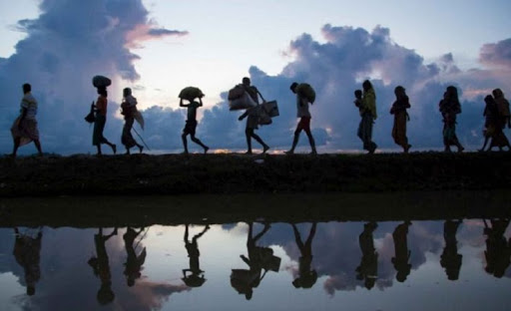
GÖÇ NEDİR?
İnsanlık tarihi kadar eski bir sosyal olgu olan göç, siyasal, ekonomik, dini, sosyal ve diğer nedenlerle kişilerin veya toplulukların hayatlarının tamamını ya da bir kısmını geçirmek üzere mevcut yaşam alanlarından başka bir yere yerleşmek koşuluyla yer değiştirmesini ifade etmektedir.
Söz konusu yer değiştirme hareketleri gönüllü ya da zorunlu sebeplerle gerçekleşebilmektedir.
Silahlı çatışmalar, doğal afetler, siyasal veya ekono­mik sebeplerle milyonlarca insan doğup büyüdüğü toprakları terk etmek­tedir.
Dolayısıyla, göç kavramının içine mülteciler, sığınmacılar, ekonomik göçmenler, düzensiz göçmenler ve çeşitli sebeplerle yerinden edilmiş insan grupları dâhil edilmektedir.
Bu yer değiştirme uluslararası bir sını­rı geçmek biçiminde olabileceği gibi aynı ülke içinde de olabilmektedir.

Slide 4
GÖÇ İLE İLGİLİ KAVRAMLAR
Göçmen:
Mad­di ve sosyal koşullarını iyileştirmek, kendileri ve ailelerine ilişkin beklenti­lerini geliştirmek amacıyla başka bir ülkeye veya bölgeye hareket eden kişiler ve aile fertleri için geçerli kabul edilmiştir. Birleşmiş Milletler göç­meni, sebepleri, gönüllü olup olmaması, göç yolları, düzenli veya düzensiz olması fark etmeksizin yabancı bir ülkede bir yıldan fazla ikamet eden bir birey olarak tanımlamaktadır .
Mülteci ve Şartlı Mülteci:
Irkı, dini, tâbiiyeti, belli bir toplumsal gruba mensubiyeti veya siyasî düşüncelerinden dolayı zulme uğrayacağından haklı sebeplerle korktuğu için vatandaşı olduğu ülkenin dışında bulunan ve bu ül­kenin korumasından yararlanamayan ya da söz konusu korku nedeniyle ya­rarlanmak istemeyen yabancıya veya bu tür olaylar sonucu önceden yaşadığı ikamet ülkesinin dışında bulunan, oraya dönemeyen veya söz konusu korku nedeniyle dönmek istemeyen vatansız kişiye verilen statüdür

Slide 5
Sığınma:
Bir devletin geri göndermeme (non-refulman) ilkesi ve uluslararası veya ulusal düzeyde tanıdığı mülteci haklarına dayalı olarak topraklarında verdiği bir koruma türüdür. Vatandaşı olduğu veya ikamet ettiği ülkede koruma sağlanamayan, bilhassa ırkı, dini, tabiiyeti, belirli bir sosyal gruba mensubiyeti ya da siyasi görüşü nedeniyle zulüm görmekten korkan kişiye verilir (Perruchoud ve Redpath, 2013).
Sığınmacı:
Zulüm veya ciddi zarardan korunmak amacıyla, ken­di ülkesi dışında bir ülkede güvenlik arayışında olan ve ilgili ulusal ya da uluslararası belgeler çerçevesinde mültecilik statüsüne ilişkin yaptığı baş­vurunun sonucunu bekleyen kişidir. Eğer, kendilerine insani ya da diğer gerekçelerle ülkede kalma izni verilmemişse, bu kişiler ülkede düzensiz bir durumda bulunan herhangi bir yabancı gibi sınır dışı edilebilirler (Per­ruchoud ve Redpath, 2013).
Geçici Koruma / Türkiye’deki Suriyelilerin Statüsü:
2004 tarihli Birleşmiş Milletler Yürütme Komitesinin 100. maddesindeki karara gö­re, kitlesel sığınmanın varlığından söz edebilmek için uluslararası bir sınıra doğru dikkate değer sayıda insan hareketliliğinin olması, bu hare­ketliliğin hızlı bir varışla devam etmesi, ev sahibi (karşılayan) devletin ya­kın dönemde mevcut bireysel sığınma prosedürlerini uygulayamayacak hale gelmesi gerekmektedir. Bu unsurları içeren kitlesel akının süregelir hale gelmesi durumunda geçici koruma sağlanmaktadır.

Slide 6
Düzensiz Göçler:
Mülteci veya göçmen gönderen, transit ve kabul eden ülkelerin yasal düzenlemelerine aykırı olarak gerçekleşen göç hareket­leridir. Hedef ülkeler açısından, göç düzenlemeleri uyarınca gerekli olan izin veya belgelere sahip olmadan bir ülkeye giriş yapmak, bir ülkede kalmak veya çalışmak anlamına gelmektedir. Gönderen ülke açısından, bir kişinin geçerli bir pasaportu veya seyahat belgesi olmadan uluslararası bir sınırı geçmesi ve­ya ülkeden ayrılmak için idari koşulları yerine getirmemesi gibi durumlarda düzensiz göç söz konusu olmaktadır (Perruchoud ve Redpath, 2013).
Ülke İçinde Yerinden Edilmişler:
Özellikle silahlı çatışmalar, genel şiddet halleri, insan hakları ihlalleri, doğal veya insan ürünü felaketlerin et­kilerinin sonucu olarak veya bunları engellemek üzere evlerini terk etmek zorunda kalan ve uluslararası anlamda tanınmış bir devlet sınırını geçme­miş kişiler (Ünal, 2013).
Üçünü bir ülkeye yerleştirme:
Mültecilerin sığınma başvurusu yaptık­ları ülkeden, onları kabul eden başka bir ülkeye transfer edilmesi anlamına gelmektedir. Mülteciler, birçok durumda ya iltica hakkı edinirler ya da uzun dönem oturma haklarına sahip olurlar. Mülteciler, genellikle de vatandaşlığa geçme fırsatını da bulurlar. Bu nedenle yerleştirmenin hem kalıcı bir çözüm hem de mültecileri korumak için bir araç olduğu söylenebilir.

Slide 7
Gönüllü Geri Dönüş:
Bu terim, çoğu zaman mülteciler, savaş esirleri ve tutuklu bulunan siviller bağlamında kullanılır. Bu kişilerin menşe ülke­lerine tamamen kendi isteklerine dayalı olarak dönmelerine işaret eder.
BMMYK'nin mültecilerin içinde bulunduğu kötü duruma çözüm olarak önerdiği üç kalıcı çözüm yolundan birisi olan gönüllü geri dönüş, kalıcı çözüm yolları arasında en iyi ve en tercih edilen yöntem olarak kabul edilir (Adıgüzel 2018, s. 4).
Uyum:
Göçmenlerin hem birey hem de grup olarak göçü kabul eden toplumun bir parçası kabul edildiği süreci ifade etmektedir. YUKK çerçevesinde uyum, toplumun ve göçmenin karşılıklı ve aynı ölçüde çaba göstereceği iki yönlü dinamik bir ilişki olarak ve göçmenlerin kendileriyle ilgili konularda edilgen olmadığı aktif katılımcı bir süreç olarak planlan­makta, uyum programları ise isteğe bağlı faaliyetler olarak tanımlanmak­tadır (YUKK, Madde 96).

Slide 8
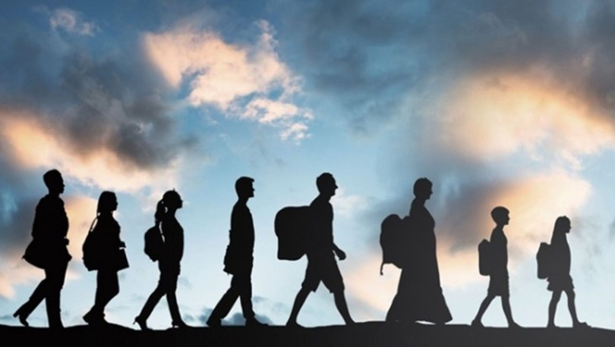
GÖÇ ÇEŞİTLERİ
Göçün sosyal, siyasal, ekonomik veya doğal afetler gibi çeşitli sebep­leri olabilmektedir. Göçleri amacına, gerçekleştiriliş tarzına, nedenlerine, iştirak edenlerin özelliklerine, göç edilen mekânın özelliklerine ve daha birçok faktöre göre sınıflandırmak mümkündür. İlk olarak göçler, gönüllü olup olmamasına göre sınıflandırılabilir.

Slide 9
Gönüllü Göç: İnsanların, ikamet ettikleri yerleri kendi iradeleri ile yani serbest veya gönüllü olarak terk ederek başka bir coğrafi mekâna yerleşmeleridir. Gönüllü göçlerin oluşumunda olumlu faktörlerin etkisi vardır. Bu faktörler temel olarak şu şekilde sıralanabilir: İnsanların içinde bulunduğu yaşam standartlarını yükseltme isteği, daha yüksek bir ücret­le çalışabilecekleri iş imkânı, kariyer yapma imkanları, kendilerinin veya çocuklarının daha iyi bir eğitim alma istekleri, sağlık, alışveriş gibi sosyal hizmetlerden daha iyi yararlanma istekleri, kişisel özgürlük ve inançlarını daha rahat yaşayabilme imkanı, arkadaş, akraba veya aynı kültürden oldu­ğu insanlarla birlikte yaşama isteği.
Zorunlu Göç: İnsanların yaşadıkları yerlerden kendi iradeleri dışında ölüm tehlikesi, işkence görme ve cezalandırılma korkusu, birtakım şahsi hürriyetlerin sınırlandırılması ve resmi otoritelerin baskıları sonucunda zo­runlu olarak terk etmek zorunda kalmalarıdır.
İç Göç: İnsanların siyasi bir sınır değiştirmeksizin, kendi ülkeleri için­de, zorunlu veya gönüllü olarak yer değiştirmeleridir. İç göçler sürekli ola­bileceği gibi, geçici bir süreyi de kapsayabilir. Ticaret ve sanayinin geliştiği bölgeler, verimli tarım alanları, zengin maden yataklarına sahip alanlar, turizm açısından cazip merkezler ve kültür kentleri bir ülkedeki iç göç ha­reketlerini canlandıran mekânlar olarak dikkat çekmektedir.
Dış Göç: İnsanların zorunlu veya gönüllü olarak yaşadıkları ülkeden bel­li bir süreliğine veya sürekli olarak ayrılarak, başka bir ülkeye göç etmeleridir.
Düzenli/ Düzensiz Göçler: Düzenli göç, birey veya toplulukların göç veren ve göç alan her iki ülkenin izniyle, yasal yollarla vatandaşı oldukları ülke dışındaki bir ülkeye girişlerini, o ülkede kalışlarını ve o ülkeden çıkışla­rını ifade ederken, yasa dışı yollardan, vatandaşı oldukları ülke dışındaki bir ülkeye girişleri, o ülkede kalışları ve o ülkeden çıkışları düzensiz göç olarak ifade edilmektedir (Adıgüzel, 2017).

Slide 10
TÜRKİYE’DE GÖÇ NEDENLERİ
Türkiye Cumhuriyeti Devleti kurulduktan sonra T.C. Sınırları dışında bulunan Türklerin göç ve mübadele ile Türkiye’ ye gelmesi.
Türkiye’ nin, etrafındaki ülkelerdeki savaş ve karışıklıklardan dolayı bu ülkelerden göç alması.
Çalışmak nedeni ile Türkiye’den Avrupa’ya göçler. Veya çalışma nedeni ile Türkiye’ ya olan göçler.
Sosyo-ekonomik nedenlerle köyden kente göçler.

Slide 11
GÖÇÜN TOPLUMSAL ETKİLERİ
Modern ve küresel dünyadaki dönüşümün temel değişkenlerin­den biri olan uluslararası göçler (dış göçler) iki farklı kültüre ait birey ve grupları bir araya getirmekte ve birlikte yaşamaya zorlamaktadır. Kültür değişmelerine yol açan göçler, sosyal değişmenin hem sebebi hem de sonucudur.
Modern ve küresel dünyadaki dönüşümün temel değişkenlerin­den biri olan uluslararası göçler (dış göçler) iki farklı kültüre ait birey ve grupları bir araya getirmekte ve birlikte yaşamaya zorlamaktadır.
Kültür değişmelerine yol açan göçler, sosyal değişmenin hem sebebi hem de sonucudur. Kültürel farklılıklar ya da farklı kültürlerin bir arada bulunma­sı kimi zaman göçlere yol açmışken, kimi zaman da göçler kültürel çe­şitlilik olgusunu beraberinde getirmektedir.
Bir toplumun göç alırken, diğer toplumun göç vermesinin her iki ülke için de olumlu veya olumsuz olarak yorumlanabilecek yönleri bulunmaktadır.

Slide 12
Göçün ekonomik, hukuki ve uluslararası boyutları olmakla birlikte, en önemli boyutu sosyal boyuttur. Sosyal boyut, göçmenlerin yeni katıl­dıkları toplum ile uyum içinde birlikte yaşayıp ya da yaşayamaması duru­munu ifade etmektedir. Uyum, göçmenlerin içinde yaşamaya başladıkları yeni toplumun fertleri ve kurumlarıyla olan ilişkilerinin düzenlenmesi ve birlikte bir gelecek tasavvuru yapılmasını kuşatan geniş bir çerçeveye sa­hiptir.
Göçün yönü ister gelişmiş, ister gelişmekte olan, isterse az geliş­miş ülkelere doğru olsun, orijin kültürden kopuş, aidiyet duygusunu zedelemekte, ilk kuşaklarda 'ne orada, ne burada' olabilme hissini do­ğurmaktadır. Bunun bir başka boyutu ise geçmiş ile gelecek arasında kopan bağdır. Orijin kültürden farklı bir çevredeki toplumsal kültürleş­me süreci, kültürün duygu, davranış, zihniyet, değer yargıları, dil, din ve diğer tüm örüntüleri ile donanmış birey için engel ve güçlüklerle dolu­dur

Slide 13
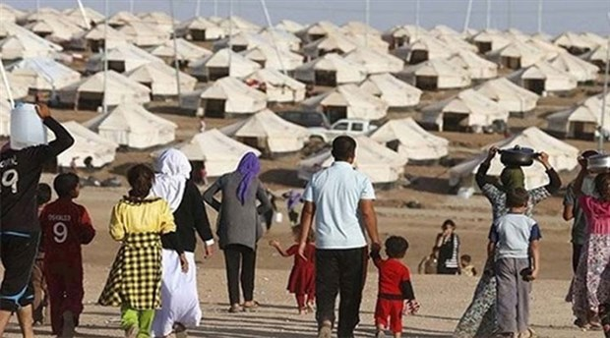
GÖÇMENLERİN YAŞAMASI MUHTEMEL SORUNLAR
Temel/Hayati Sorunlar:
Can güvenliği
Barınma
Giyecek ve hijyen sorunları
Sosyal Sorunlar:
Yeniden Sosyalleşme
Yeniden Kültürleşme
Gettolaşma
Dışlama ve Ayrımcılık
Kültür Şoku
Psikolojik Sorunlar:
Mülteciler göçe bağlı olarak bazı psikolojik sorunlar yaşayabilmek­tedir. Öncelikle mülteciler, ülkelerindeki kaçış sırasındaki sorunlar ve git­tikleri ülkedeki insanların tavırları nedeniyle yoğun olarak güvensizlik duy­gusunu yaşayabilmektedirler. Mülteciler güvensizlik duygusunun yanında korku ve yalnızlık duygularını da yoğun olarak hissetmektedirler.
Mültecilerde anksiyete, kolay sinirlenme, mutsuzluk, ağlama ya da çaresizlik hissi, çabuk değişen ruh hali, düşük yoğunlaşma, yalnızlık, bık­kınlık, şüphe, yetersizlik, intikam, nefret, vazgeçme gibi stres semptomları görülmektedir

Slide 14
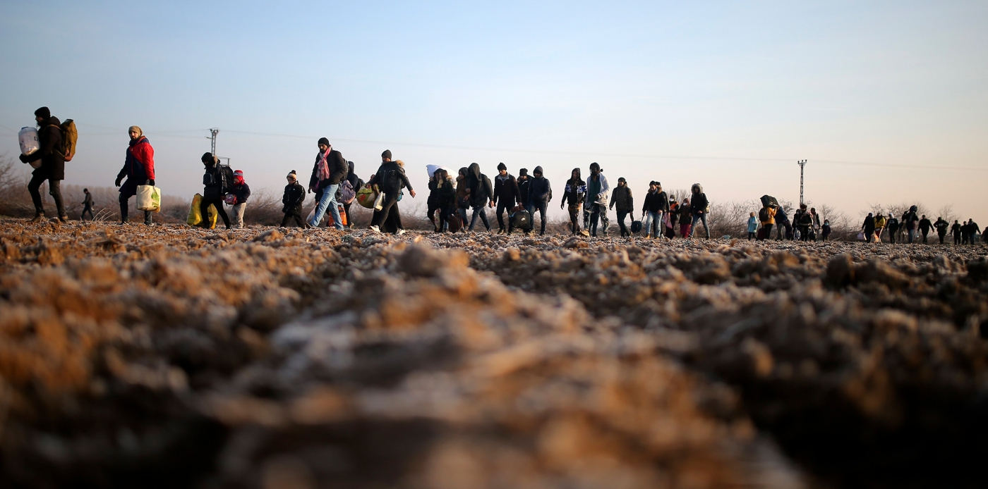
GÖÇMEN KABUL EDEN TOPLUMLARDA YAŞANMASI MUHTEMEL SORUNLAR
Göçün temel belirleyicileri birey ve toplumsal yapıdır. Göç, hem göç veren hem de göç alan yerleşim yerindeki bütün toplumsal yapıyı derinden etkilemektedir. Göç, hem göç eden kişi ve kitleler hem de göç alan toplumlar açısından, yeni bir toplumsal ilişki biçimini zorunlu kılmaktadır.
Göçmen kabul eden toplumlarda yaşanması muhtemel so­runlar şunlardır:
Düzenin Bozulması
İşsizlik
Eğitim Sorunları

Slide 15
GÖÇ TRAVMASI
Göç, zorunlu veya isteğe bağlı olarak gerçekleşen bireysel ve sosyal boyutlarda, kısa ve uzun vadede etkileri olan bir olgudur. Bireylerin istek ve iradeleri dışında göç etmek zorunda kalmaları, psikolojik ve sosyolo­jik kırılmalara neden olmaktadır. Paker (2005) zorunlu göçün, 'gönüllü'göçten çok daha fazla olumsuzluklarla yüklü olduğunu ifade etmektedir.
Evrensel bir sorun olarak zorunlu göçü yaşayan hemen hemen tüm bireyler bu süreçten sağlık yönünden, sosyal ve psikolojik açılardan etki­lenmektedir (Çalım, Kavlak ve Sevil, 2012). Karadağ ve Altıntaş'a (2010) gö­re ilgili alınyazın ve uluslararası raporlara göre göçmenlerin sağlık sorunları arasında en çok öne çıkanlar; beslenme bozuklukları, çocuklarda büyüme ve gelişme gerilikleri, anemi, ishal, kızamık, sıtma, solunum yolu enfeksi­yonları vb. bulaşıcı hastalıklar; fiziksel şiddet ve buna bağlı yaralanmalar, cinsel istismar, HIV/AIDS dâhil cinsel yolla bulaşan enfeksiyonlar (CYBE), istenmeyen gebelikler, riskli gebelikler, düşükler, doğum komplikasyon­ları, kronik hastalıklar ve komplikasyonları, depresyon, kaygı bozuklukları, uyku bozuklukları ve post-travmatik stres bozukluğu başta olmak üzere ruhsal sorunlar, diş sağlığı sorunları şeklinde belirtilmektedir.
). İnsan göç et­mek zorunda kaldığı yerden kendisine maddi ve manevi destek sağlayan, hayata bağlayan ve onu güçlendiren ne kadar çok şey bırakırsa, göçün bireye psikolojik olarak olumsuz yansımalarının da o denli fazla olacağı öngörülmektedir. Göç eden insanların yaşam standartlarındaki olumsuz değişiklikler, onları yalıtım, güvensizlik, korku, umutsuzluk, çaresizlik, başa çıkma becerilerinin yitirilmesi vb. olumsuz duyguların artmasına neden olabilmekte ve göçmenlerde psikopatolojik sorunların gelişmesine zemin hazırlamaktadır.

Slide 16
GÖÇ TRAVMASINA NEDEN OLAN ETKENLER
Göç, sadece fiziki olarak yer değiştirme olmakla birlikte, bireylerin sosyal ve psikolojik değişim sürecini de kapsayan bir süreçtir. Bireyin göç olgusunu bilişsel olarak zihninde konumlandırma biçimi ve göçe yükledi­ği anlam göçmenlerin yeni toplumsal ortama uyum sürecini kolaylaştıran veya zorlaştıran önemli etkenlerdendir. Bununla birlikte göç eden bireyle­rin uyum süreci bireylerin kişilik yapılarına, göç nedenlerine ve göçü kabul eden toplumun göçmenlere bakış açısına da bağlıdır (Pekçan, 2015).

Slide 17
ÇOCUK VE ERGEN GÖÇMENLERDE GÖRÜLMESİ MUHTEMEL FİZYOLOJİK VE PSİKOLOJİK BELİRTİLER
Göç sürecinde çocukların bireysel anlamda olumsuz yaşantılarının üstüne ailelerinin de yaşadıkları bir takım olumsuzluklar çocuklara yan­sıdığında, çocukların yaşadıkları stres katlanmakta, çocuklarda bilişsel ve duyuşsal problemler ortaya çıkabilmektedir. Williams ve Berry (1991) göçmen çocuklara yönelik gerekli psikolojik yardım yapılamaması du­rumunda; madde bağımlılığı, suçluluk, depresyon, travma sonrası stres bozukluğu gibi sorunlar açısından çocukların risk altında olduğunu ifa­de etmektedir. Ayrıca bu risk etkenlerinin göç öncesi yaşanılan travma durumu, şiddete maruz kalma düzeyi, ebeveyn yitimine göre de değişe­bileceğini belirtmektedir. Jacob ve Blais (1991) göç travması yaşayan ço­cukların tipik olarak uyku bozuklukları, yeme bozuklukları ve gelişimsel sorunlar, depresyon, korku, kaygı ve öğrenme güçlükleri sergilediklerini belirtmektedirler. Ma (2002) göçmen çocuklarda davranışsal ve duyuşsal bozuklukların, saldırganlık davranışların, hırsızlık ve hiperaktivite gibi du­rumların görülebileceğini ifade etmektedir. Pedersen ve Madsen (2002) göçmen çocuklarda görülmesi olası fizyolojik rahatsızlıkları; baş ağrısı, sırt ağrısı, mide ağrısı, iştahsızlık vb. biçiminde belirtmektedir. Volleberg ve diğ. (2005) göçmen çocuklarda sosyalleşme problemlerinin çok sık görül­düğünü, depresyon, dikkat dağınıklığı, sağlıklı düşünme problemleri gibi sorunların da görüldüğünü belirtmiştir.
Travma ya da aşırı stres yaşayan çocukların psikolojik olarak uyu­munu güçleştiren en önemli etkenlerden birisi de, beyinlerinin şiddetli ve stresli deneyimlerle boğulmuş olması dolayısıyla düşüncelerini organi­ze edememeleri ve duygularını denetim altına alamamaları durumudur

Slide 18
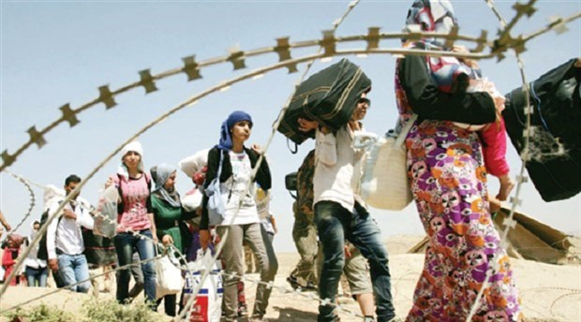
GÖÇ TRAVMASININ ÖNLENMESİNDE VE SAĞALTIMINDA YAPILMASI GEREKENLER
Göçün bireyler üzerinde oluşturduğu psikolojik ve fizyolojik etki­ler, bireylerin yaşamsal faaliyetlerini sürdürmesini olumsuz olarak etki­leyebilmektedir. Özellikle çocuklara ve ergenlere yönelik söz konusu bu olumsuz etkilerin önlenmesi ya da çocuk ve ergenlerin güçlendirilmesi sürecinde uzman, öğretmen, aile ve akran işbirliği önem arz etmekte­dir. Aksi halde bireylerin yaşadıkları psikolojik problemler; bireyin çev­resine ve topluma sağlıklı uyum sağlamasını güçleştirebilir
Önerilen müdahaleler
Birey ve ailelere yönelik profesyonel tedavi
Birey, aile ve grup müdahaleleri
Psikososyal destek faaliyetleri
Temel ihtiyaçların karşılanması güvenliğin

Slide 19
Sunum Sona Ermiştir
Dinlediğiniz İçin Teşekkür Ederiz.
Kaynak:
M.E.B.
Özel Eğitim ve Rehberlik Hizmetleri Genel Müdürlüğü
Psikososyal Destek Programı
Göç Travması Kitabı

